Slide 1

RxJS入门分享
——熊波
注：文本框可根据需求改变颜色、移动位置；文字可编辑

Slide 2

目录
1
点击添加文本
为什么使用RxJS
2
什么是RxJS
点击添加文本
3
如何使用RxJS
4
点击添加文本
基于RxJS大数据渲染
点击添加文本

Slide 3
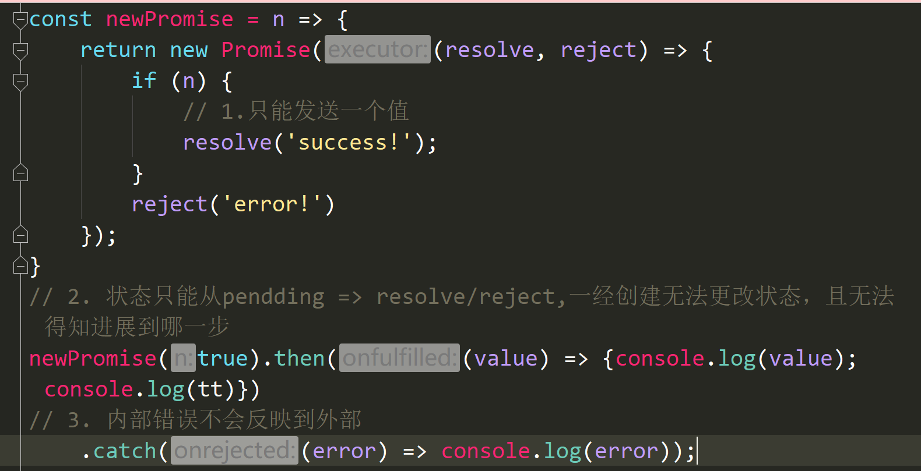
Promise不足
点击添加文本
点击添加文本
点击添加文本
点击添加文本

Slide 4
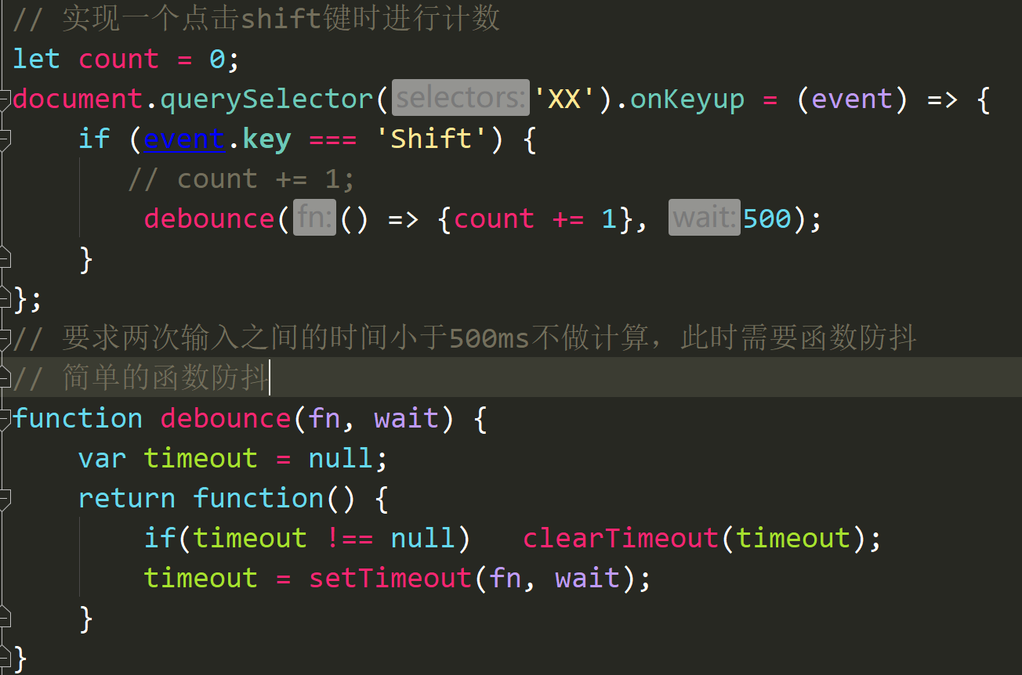
传统状态变量管理复杂
点击添加文本
点击添加文本
点击添加文本
点击添加文本

Slide 5

基本概念
RxJS是一个通过使用可观察序列来构建异步和基于事件的程序的库
Observable：可观察对象
点击添加文本
Observer：观察者
表示一个可调用的未来值或者事件的集合
一个回调函数集合,它知道怎样去监听被Observable发送的值
Schedulers：调度者
点击添加文本
用来控制并发，当计算发生的时候允许我们协调
Subscription：订阅
表示一个可观察对象的执行，主要用于取消执行
点击添加文本
Subject：主题
Operators：操作符
等同于一个事件驱动器，是将一个值或者事件广播到多个观察者的唯一途径
纯粹的函数，使得以函数编程的方式处理集合比如:map,filter,contact,flatmap
点击添加文本

Slide 6
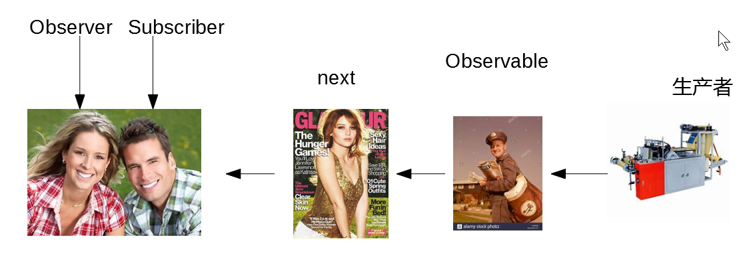
1.工厂生产杂志, 邮递员去送杂志,杂志就相当于是Observable
2.丈夫来付账单订杂志, 他就是Subscriber
3.这本女性杂志肯定不是丈夫来看(如果他是正经丈夫的话), 而妻子没有直接去订阅杂志, 但是她看这本杂志有用(知道怎么去用它)

Slide 7
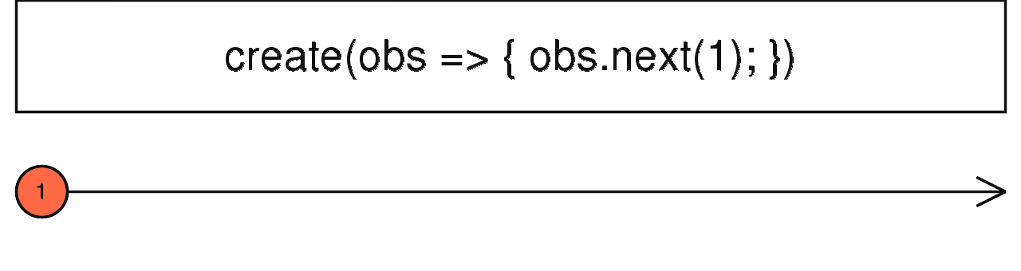
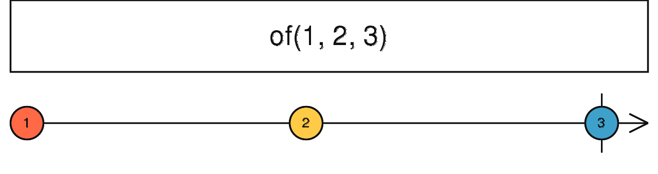
创建
create： 创建自定义的 Observable
点击添加文本
点击添加文本
of: 创建一个 Observable，它会依次发出由你提供的参数，最后发出完成通知
点击添加文本
点击添加文本

Slide 8
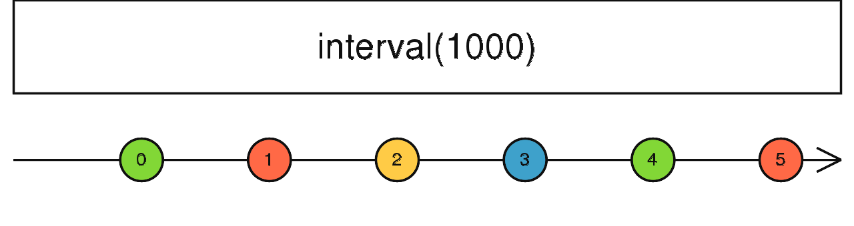
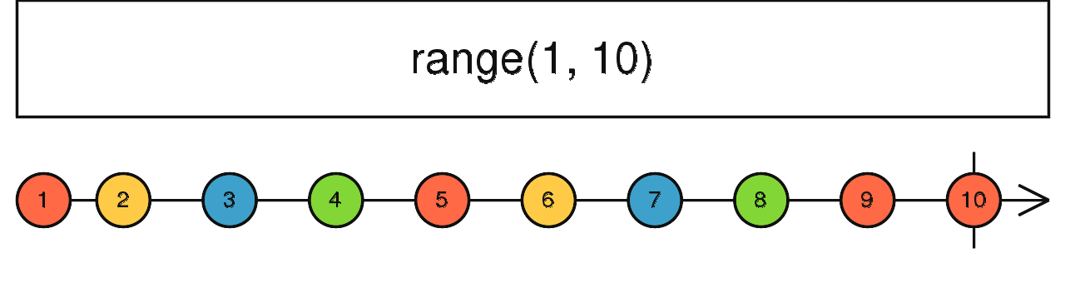
创建
interval： 创建一个 Observable ，并以指定时间间隔发出连续的数字
点击添加文本
点击添加文本
range: 创建一个 Observable ，它发出指定范围内的数字序列
点击添加文本
点击添加文本

Slide 9
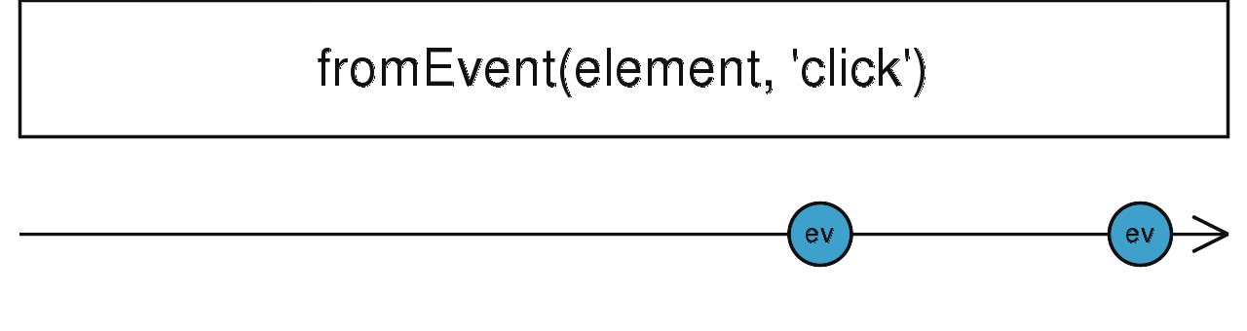
创建
fromEvent： 创建一个 Observable，该 Observable 发出来自给定事件对象的指定类型事件
点击添加文本
点击添加文本
fromPromise: 将 Promise 转化为 Observable
点击添加文本
点击添加文本

Slide 10
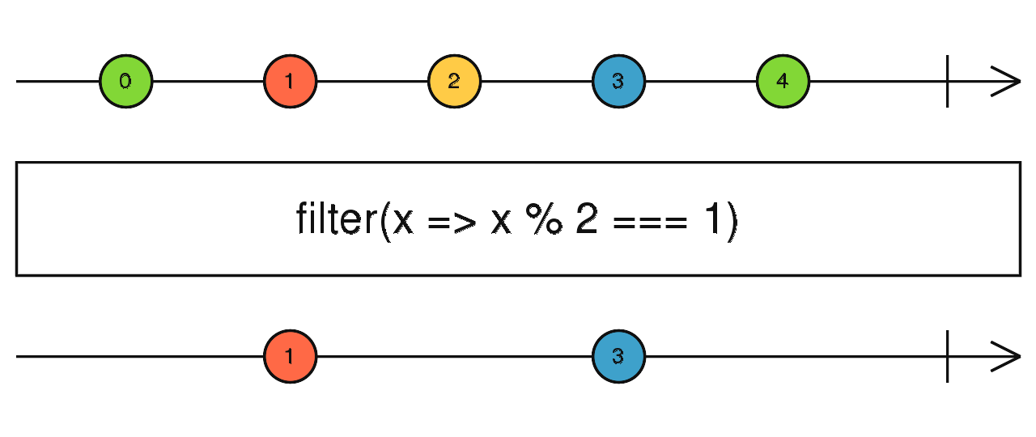
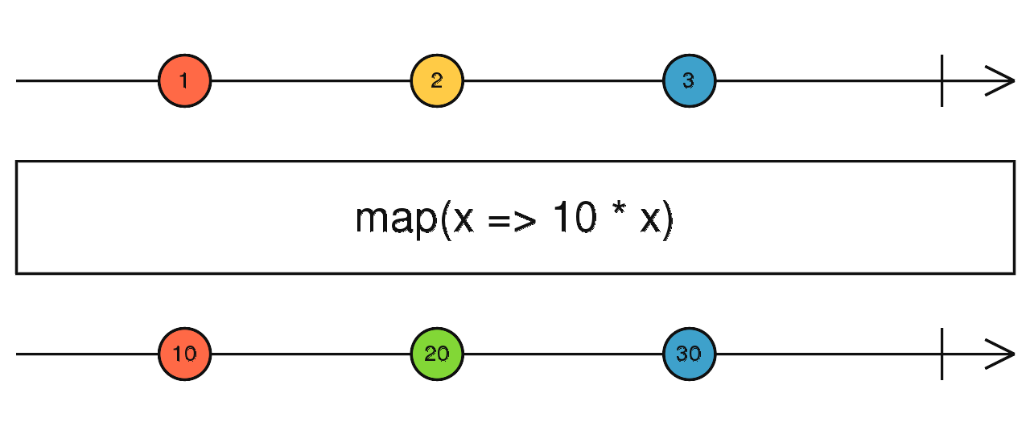
操作符
filter： 通过只发送源 Observable 的中满足指定 predicate 函数的项来进行过滤，类似数组filter
点击添加文本
点击添加文本
map: 将给定的 project 函数应用于源 Observable 发出的每个值，并将结果值作为 Observable 发出,类似数组的map
点击添加文本
点击添加文本

Slide 11
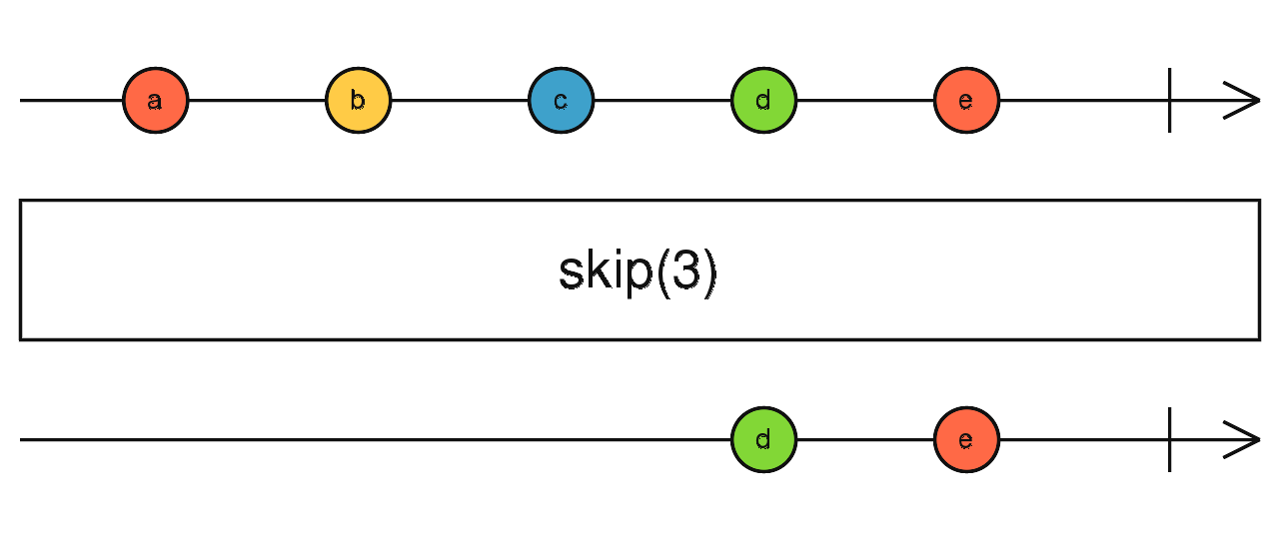
操作符
skip：返回一个 Observable， 该 Observable 跳过源 Observable 发出的前N个值(N = count)
点击添加文本
点击添加文本
map: 将给定的 project 函数应用于源 Observable 发出的每个值，并将结果值作为 Observable 发出,类似数组的map
点击添加文本
点击添加文本

Slide 12
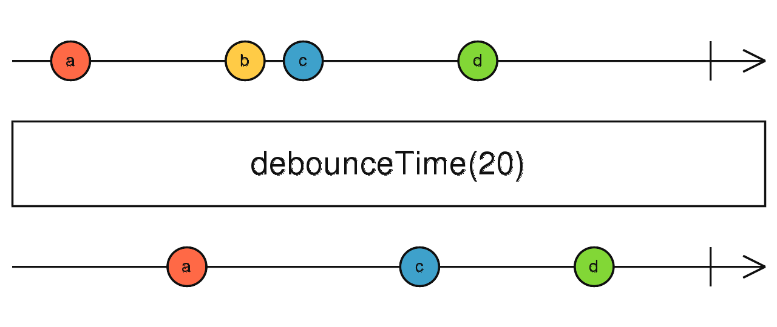
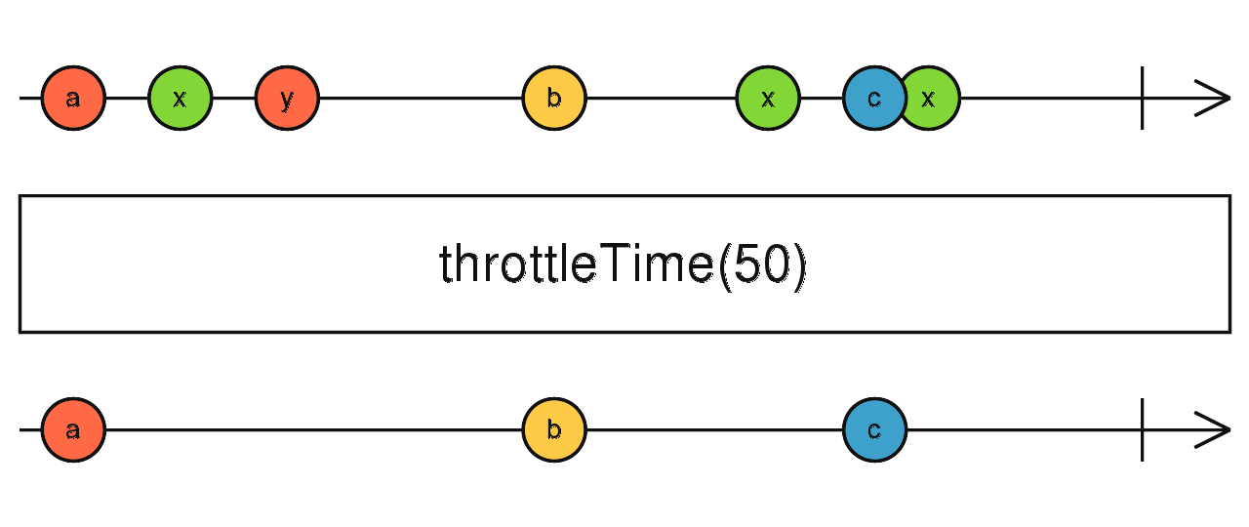
操作符
debounceTime：只有在特定的一段时间经过后并且没有发出另一个源值，才从源 Observable 中发出一个值
点击添加文本
点击添加文本
throttleTime: 从源 Observable 中发出一个值，然后在 duration 毫秒内忽略随后发出的源值， 然后重复此过程
点击添加文本
点击添加文本

Slide 13
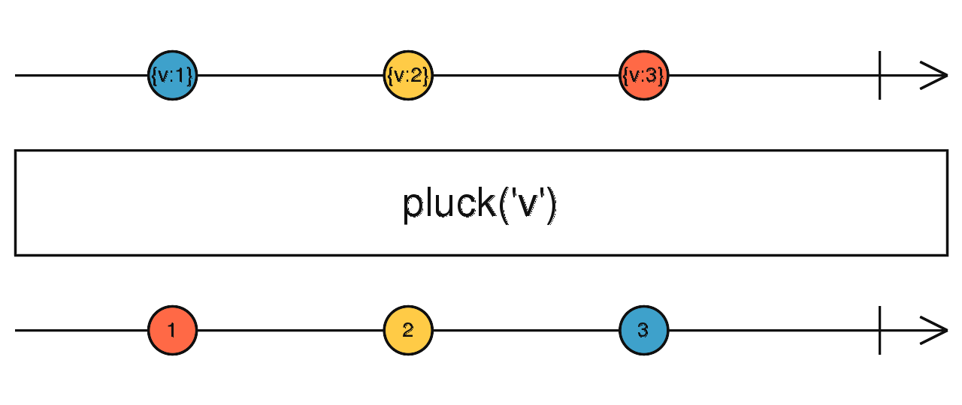
操作符
pluck：将每个源值(对象)映射成它指定的嵌套属性
点击添加文本
点击添加文本
更多的可以参考api： https://cn.rx.js.org/ https://rxjs-cn.github.io/learn-rxjs-operators/
点击添加文本
点击添加文本

Slide 14


案例分析
点击添加文本
1
2
点击添加文本
带请求的搜索框
大数据渲染列表
点击添加文本
点击添加文本

Slide 15
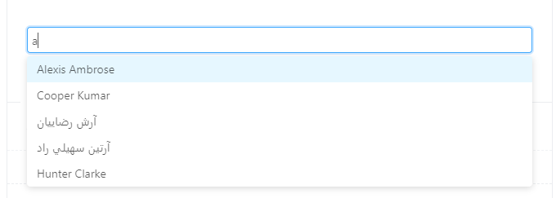
需求分析：
点击添加文本
点击添加文本
点击添加文本
点击添加文本

Slide 16
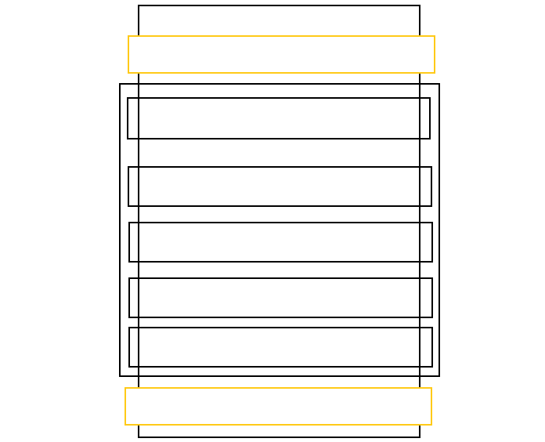
需求分析：
下滑：[1,2,3, 4, 5] => [0, 1,2, 3, 4]
上滑：[1,2,3,4,5] => [2,3,4,5,6]

Slide 17

谢谢观看

